Slide 1
SEXUALIDAD: DERECHOS SEXUALES
Y REPRODUCTIVOS

Slide 2
Sexualidad
Conjunto de condiciones estructurales, fisiológicas, comportamentales y socioculturales que permiten el ejercicio de la función sexual humana

Slide 3
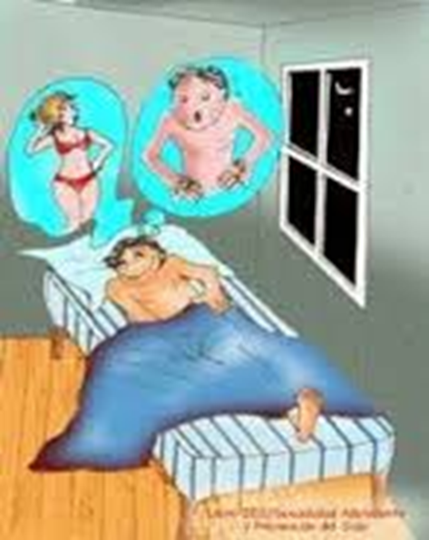
Funciones de la sexualidad
Erótica: busqueda consciente del placer sexual -ludica
Reproductiva: conservacion de la especie
Se dan a partir de la pubertad, en la infancia actividades lúdicas, exploratorias sin contenido erótico

Slide 4
Derechos
Conjunto de leyes, preceptos y reglas que deben obedecer las personas en su vida social.
Facultad de hacer o exigir todo lo que la ley o autoridad establece en favor de alguien o que le permite quien puede hacerlo.
A CADA DERECHO LE CORRESPONDE UN
DEBER
LOS DERECHOS SEXUALES Y REPRODUCTIVOS SON LOS DERECHOS HUMANOS APLICADOS AL CAMPO DE LA SEXUALIDAD

Slide 5

Derecho a ser reconocidos como seres sexuados

Slide 6
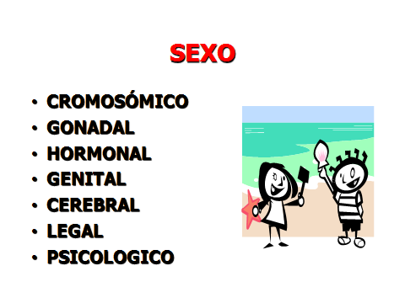

Slide 7
El derecho a la igualdad y a la no-discriminación
Toda persona tiene derecho a disfrutar de los derechos sexuales de esta declaración sin distinción alguna de raza, etnicidad, color, sexo, idioma, religión, opinión política o de cualquier otra índole, origen nacional o social, lugar de residencia, posición económica, nacimiento, discapacidad, edad, nacionalidad, estado civil y familiar, orientación sexual, identidad y expresión de género, estado de salud, situación social y económica o cualquier otra condición

Slide 8
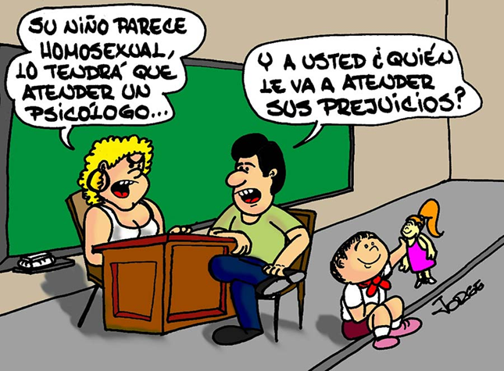
El derecho a la vida, libertad y seguridad de la persona
Estas razones incluyen; orientación sexual, comportamientos y prácticas sexuales consensuales, identidad y expresión de género, o por acceder o proveer servicios relacionados con la salud sexual y reproductiva

Slide 9


Slide 10
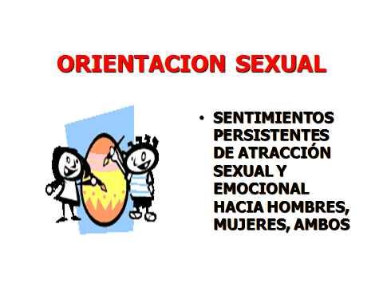
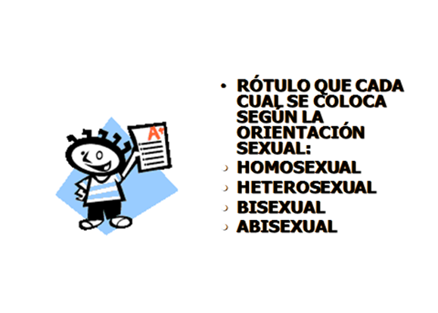

Slide 11
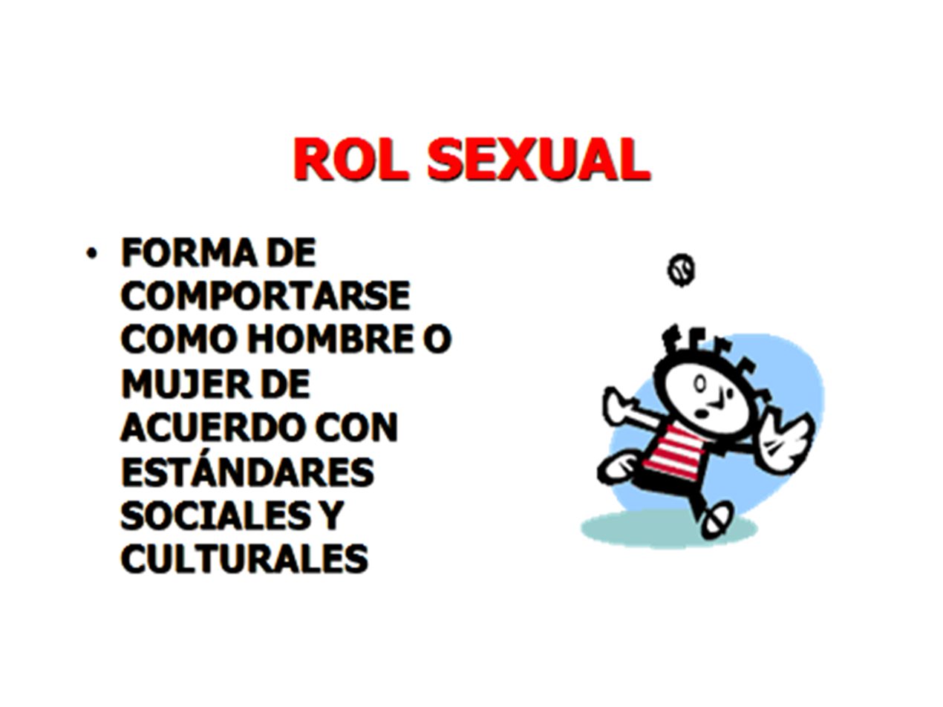

Slide 12
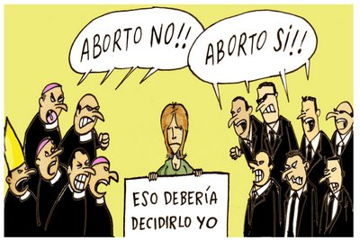
El derecho a una vida libre de tortura, trato o pena crueles, inhumanos o degradantes
Nadie será sometido a torturas, tratos o penas degradantes, crueles e inhumanos relacionados con la sexualidad, incluyendo: prácticas tradicionales dañinas; la esterilización forzada, la anticoncepción o aborto forzados; y otras formas de tortura

Slide 13
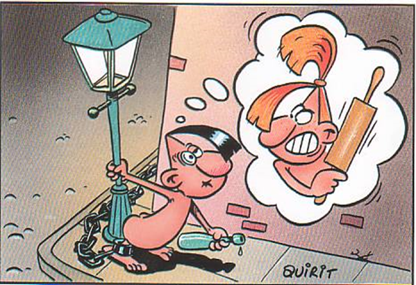
El derecho a una vida libre de todas las formas de violencia y de coerción
Toda persona tiene derecho a una vida libre de violencia y coerción relacionada con la sexualidad, esto incluye: la violación, el abuso sexual, el acoso sexual, el bullying, la explotación sexual y la esclavitud, la trata con fines de explotación sexual, las pruebas de virginidad, y la violencia cometida por razón de prácticas sexuales, de orientación sexual, de identidad, de expresión de género y de diversidad corporal reales o percibidas.

Slide 14

El derecho a la privacidad
Toda persona tiene derecho a la privacidad, relacionada con la sexualidad, lo vida sexual, y las elecciones con respecto a su propio cuerpo, las relaciones sexuales consensuales y prácticas sin interferencia ni intrusión arbitrarias.

Slide 15
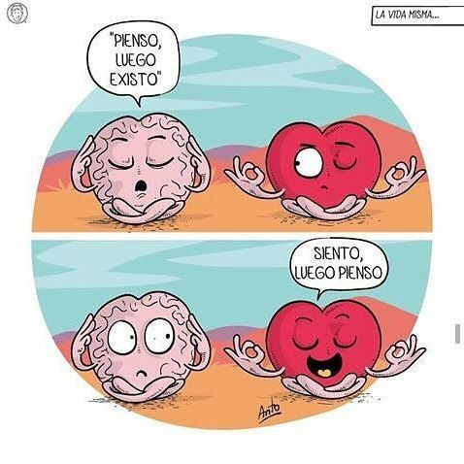
El derecho al grado máximo alcanzable de salud, incluyendo la salud sexual que comprende experiencias sexuales placenteras, satisfactorias y seguras

Slide 16
Criterios de salud sexual y reproductiva
No padecer las consecuencias indeseadas de actividades sexuales de riesgo: Gestaciones indeseadas, adquisición o transmisión de infecciones sexuales
No generar ni padecer violencia sexual de género (contra hombres y mujeres) o contra niños y niñas
No generar ni padecer violencia por intolerancia a la diversidad sexual
Disfrutar del erotismo como una opción vital válida per se
Elevar el nivel global de calidad de vida

Slide 17
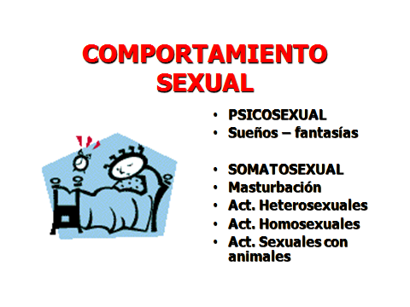

Slide 18

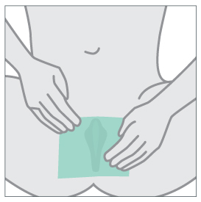
En los comportamientos sexuales…
No tener relaciones sexuales de riesgo
Tener una pareja exclusiva y duradera
SIEMPRE se debe usar protección con un método de barrera:
  Condón en las RELACIONES SEXUALES DE RIESGO que involucran penetración
  Láminas de látex en el cunilinto y el anilinto

Slide 19
En los comportamientos sexuales…
Existe la posibilidad de RIESGOS HIGIENICOS (me puedo conseguir una infección)?
Existe la posibilidad de RIESGOS REPRODUCTORES (puedo ponerme en riesgo de un embarazo)?
Estoy preparado(a) para disfrutarla?
Qué me voy a ganar con esa actividad o relación sexual?

Slide 20
Relaciones sexuales de riesgo
Todas las que involucran penetración o sexo oral
Dos tipos de penetración:
  por vagina (coito vaginal)
  Por el canal anal (coito anal)
Tres tipos del sexo oral: Estimula con la boca:
  el pene (felación)
  la vulva (cunilinto)
  la zona anal (anilinto)

Slide 21
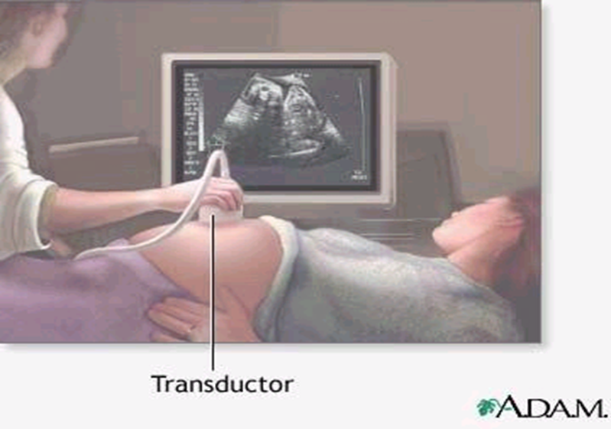
El derecho a gozar de los adelantos científicos y de los beneficios que de ellos resulten.
Toda persona tiene el derecho a disfrutar de los beneficios del progreso científico y de sus aplicaciones en relación con la sexualidad y la salud sexual.

Slide 22
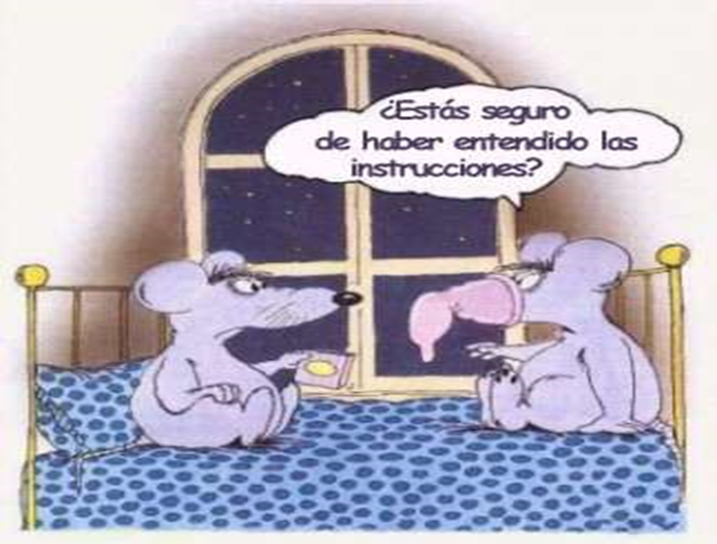
El derecho a la información
Toda persona debe tener acceso a información precisa y comprensible relacionada con la sexualidad, la salud sexual y los derechos sexuales a través de diferentes recursos o fuentes.

Slide 23
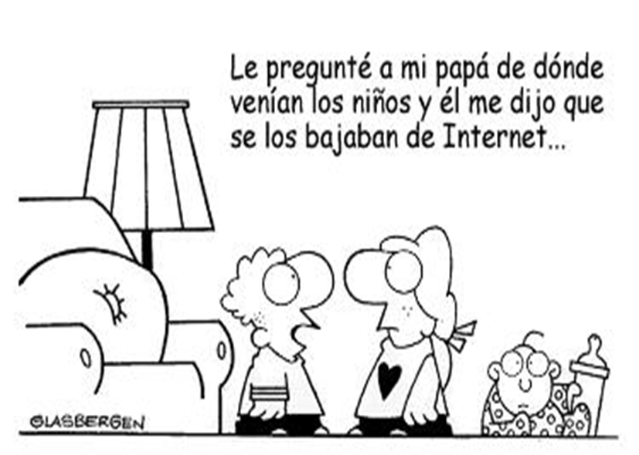
El derecho a la educación y el derecho a la educación Integral de la sexualidad.
Toda persona tiene derecho a la educación y a una educación integral de la sexualidad. La educación Integral de la sexualidad debe ser apropiada a la edad, cientificamente correcta, culturalmente competente y basada en los derechos humanos, la igualdad de género y con un enfoque positivo de la sexualidad y el placer

Slide 24
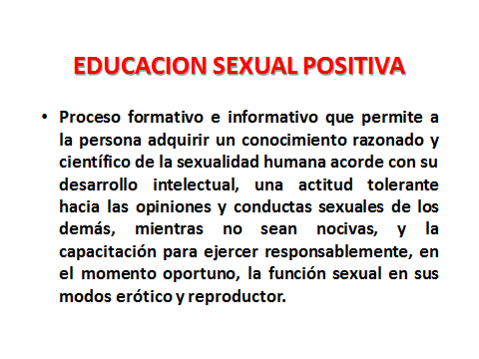

Slide 25
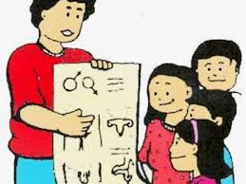
Educación sexual en la niñez
Ponerse en el contexto del niño o niña (no verlo con ojos de adulto).
Lo más importante es la actitud de los adultos:
  Tranquila.
  Desprevenida.
Respuestas sencillas y honestas.

Slide 26
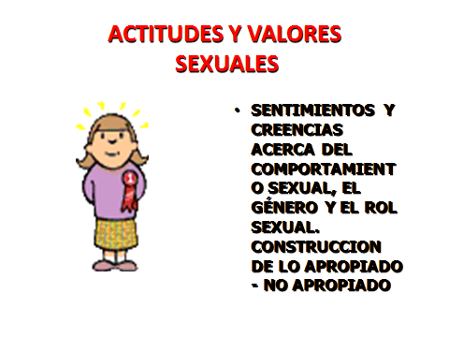

Slide 27

El derecho a contraer, formar o disolver el matrimonio y otras formas similares de relaciones basadas en la equidad y el pleno y libre consentimiento
Incluye la igualdad de acceso a la asistencia social y otros beneficios, independientemente de la forma de dicha relación.

Slide 28
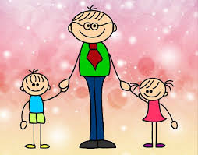
El derecho a decidir tener hijos, el número y espaciamiento de los mismos, y a tener acceso a la información y los medios para lograrlo
Incluye los servicios de salud sexual y reproductiva relacionados con el embarazo. la anticoncepción, la fecundidad, la interrupción del embarazo y la adopción.

Slide 29
La única actividad sexual que abre la posibilidad de un embarazo es la penetración vaginal.
La penetración vaginal no sólo es una RELACIÓN SEXUAL DE RIESGO PARA INFECCIONES DE TRANSMISIÓN SEXUAL, sino que además abre las posibilidades de un embarazo
SIEMPRE QUE HAYA PENETRACIÓN EXISTE LA PROBABILIDAD DE UN EMBARAZO

Slide 30
Tipos de métodos anticonceptivos
De barrera: son los únicos que protegen también de una infección de transmisión sexual
Hormonales: píldora diaria, inyección mensual, inyección trimestral, iImplante subdérmico
Dispositivo intrauterino (DIU)
Quirúrgicos
El método de emergencia NO es un método anticonceptivo, pero hay que conocer como y cuando se usa

Slide 31
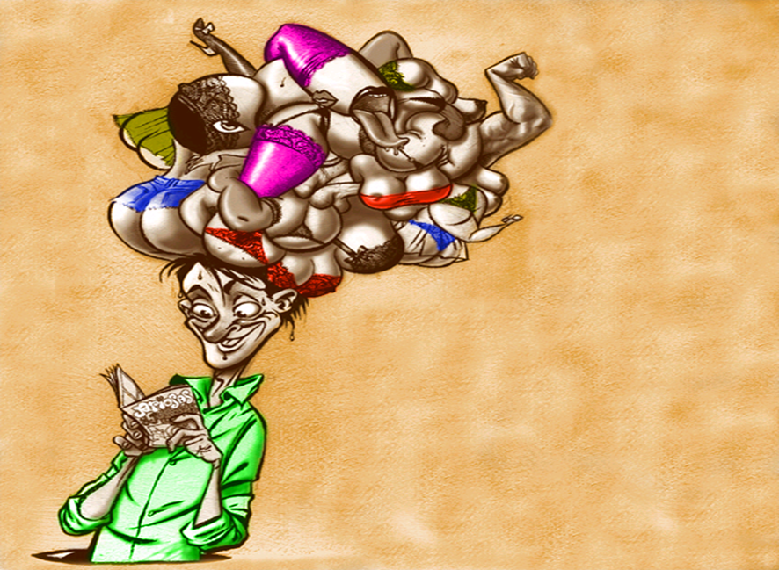
El derecho a la libertad de pensamiento, opinión y expresión
Toda persona tiene el derecho a la libertad de pensamiento, opinión y expresión sobre la sexualidad y tiene el derecho a expresar su propia sexualidad a través de, por ejemplo, su apariencia, comunicación y comportamiento con el debido respeto al derecho de los demás.

Slide 32
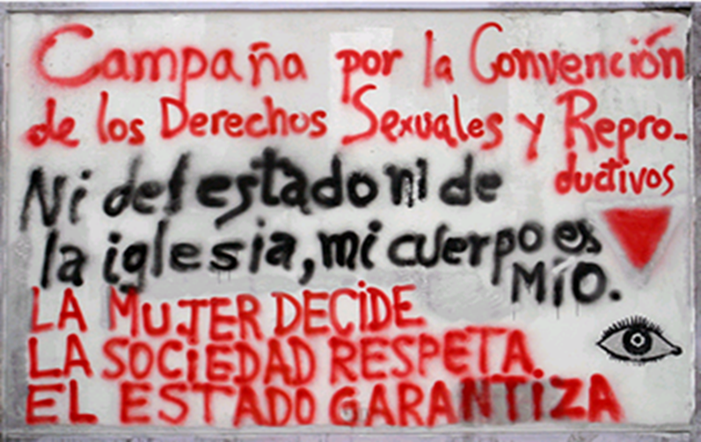
El derecho a la libre asociación y reunión pacíficas.
Toda persona tiene el derecho a organizarse pacíficamente, a asociarse, reunirse, protestar y a defender sus ideas con respecto a la sexualidad, salud sexual y derechos sexuales.

Slide 33
El derecho a participar en la vida pública y política.
Toda persona tiene el derecho a un ambiente que permita la participación activa, libre y significativa y que contribuya a aspectos civiles, económicos, sociales, culturales, políticos y otros de la vida humana, a niveles locales, nacionales, regionales e internacionales. Especialmente, todas las personas tienen el derecho a participar en el desarrollo y la implementación de políticas que determinen su bienestar, incluyendo su sexualidad y salud sexual.

Slide 34

El derecho al acceso a la justicia y a la retribución y la indemnización.
Esto requiere medidas efectivas, adecuadas, accesibles y apropiadas de tipo educativo, legislativo y judicial entre otras. La indemnización incluye el resarcimiento a través de la restitución, compensación, rehabilitación, satisfacción y la garantía de que no se repetirá el acto agravante.

Slide 35

El derecho a la autonomía e integridad del cuerpo
Toda persona tiene el derecho de controlar y decidir libremente sobre asuntos relacionados con su cuerpo y su sexualidad.

